Slide 1
SISTEMI INTELLIGENTI PER INTERNET
Pipeline Analitica Integrata per il Dataset Yelp
Dataset Yelp
recensioni, utenti e locali
Sistemi Intelligenti & Machine Learning: dall'acquisizione dei testi al Deep Learning, una soluzione modulare
Valerio Fiorentini | Matricola 641622
Notes:
Presento una pipeline analitica completa sul dataset Yelp: dall'acquisizione dei testi fino al Deep Learning, toccando Information Retrieval, Text Processing, Social Search e Recommender Systems. L'idea guida è una soluzione modulare.

Slide 2





Obiettivi: Sistemi Intelligenti per Internet
Recommender Systems
Suggerire locali in modo personalizzato
Information Retrieval
Trovare e filtrare le informazioni rilevanti
Social Search
Sfruttare le interazioni sociali degli utenti
Text Processing
Estrarre significato dalle recensioni
Il caso di studio
Il dataset Yelp (oltre 5 GB di recensioni, utenti e locali) come banco di prova per le quattro aree del corso.
Notes:
Il dataset Yelp, oltre 5 GB di recensioni, utenti e locali, è il banco di prova per le quattro aree del corso: Information Retrieval, Text Processing, Social Search e Recommender Systems.

Slide 3






Architettura della soluzione
01
02
03
04
05
Ingestion
EDA & SNA
NLP
Recommender
BI
Text Acquisition
Social Search
Text Processing
Recommender System
Information Retrieval
Artifact Layer su Google Drive · artefatti intermedi salvati tra una fase e l'altra
Focus
Text Acquisition, Information Retrieval e interazioni sociali.
Dashboard Streamlit
Un'unica interfaccia per esplorare tutte le fasi.
Notes:
La pipeline ha cinque fasi: Ingestion, EDA e SNA, NLP, Recommender e BI. Gli artefatti intermedi vengono salvati su Google Drive. Ogni fase corrisponde a un tema del corso: Text Acquisition, Social Search, Text Processing, Recommender System e Information Retrieval.

Slide 4

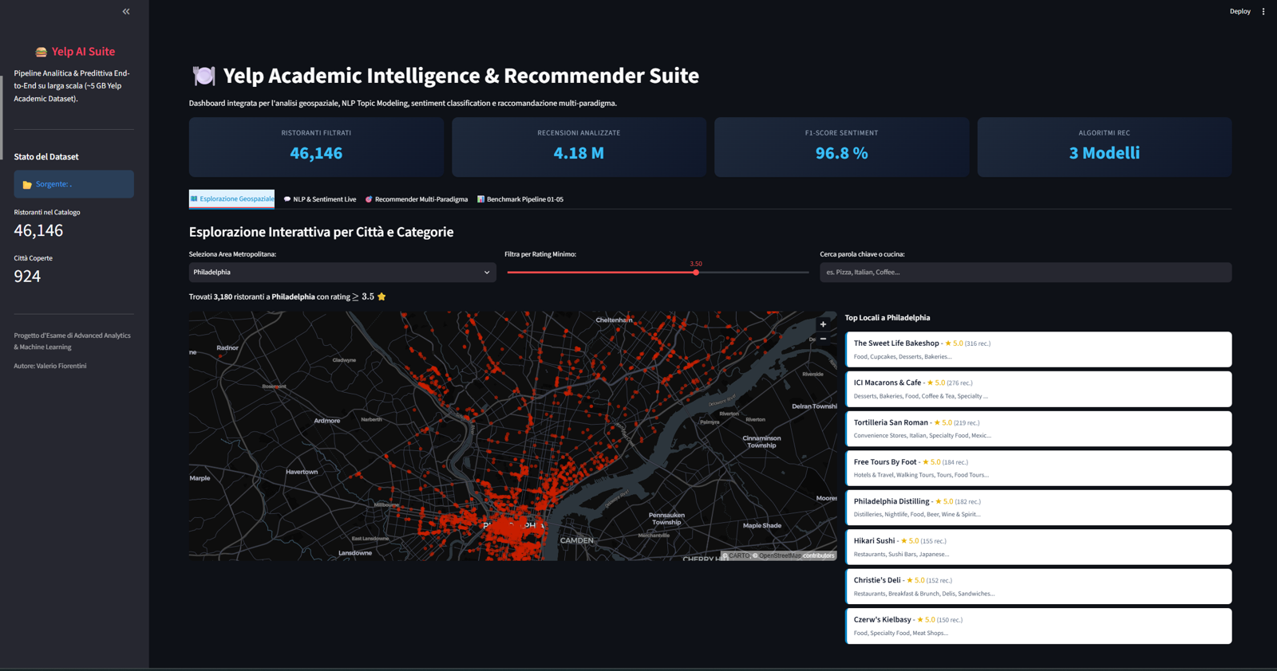


Ingestion, EDA e geospaziale
Ingestion
Filtro rapido sul settore Food/Ristorazione.
Dinamiche temporali
Picchi di affluenza individuati con matrici (venerdì e sabato sera).
Cartografia
Confronto tra reti urbane (Las Vegas ortogonale vs città europee) e mappe Folium.
Dashboard Streamlit: esplorazione geospaziale (Philadelphia)
Notes:
Filtro il dataset sul settore Food/Ristorazione. L'analisi temporale mostra picchi di affluenza il venerdì e il sabato sera. Sulla cartografia confronto le reti urbane, ad esempio Las Vegas ortogonale contro le città europee, con mappe Folium interattive.

Slide 5

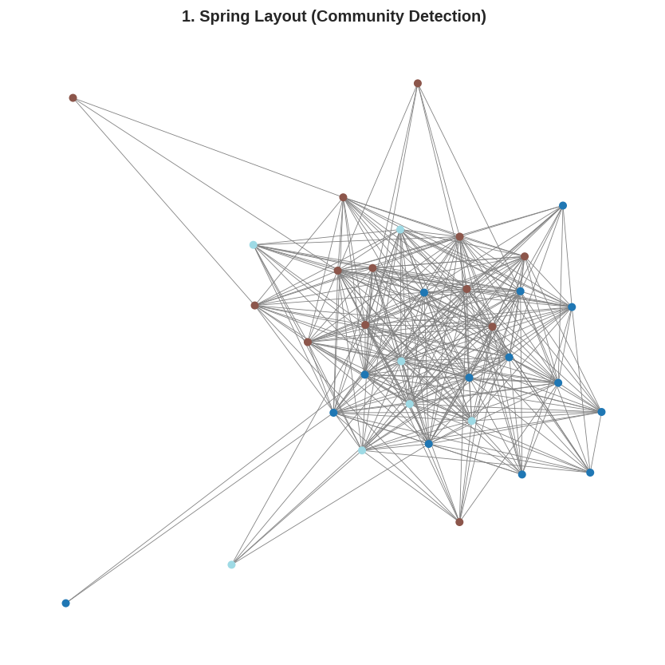

Social Network Analysis
Opinion leader
Influencer estratti con la Degree Centrality.
Community Detection
Partizionamento di Louvain.
80%
Power-law
degli utenti scrive al massimo 5 recensioni
Spring layout: community detection
Notes:
Con la Degree Centrality individuo gli opinion leader, con l'algoritmo di Louvain le community. La distribuzione segue una power-law: l'80% degli utenti scrive al massimo 5 recensioni.

Slide 6
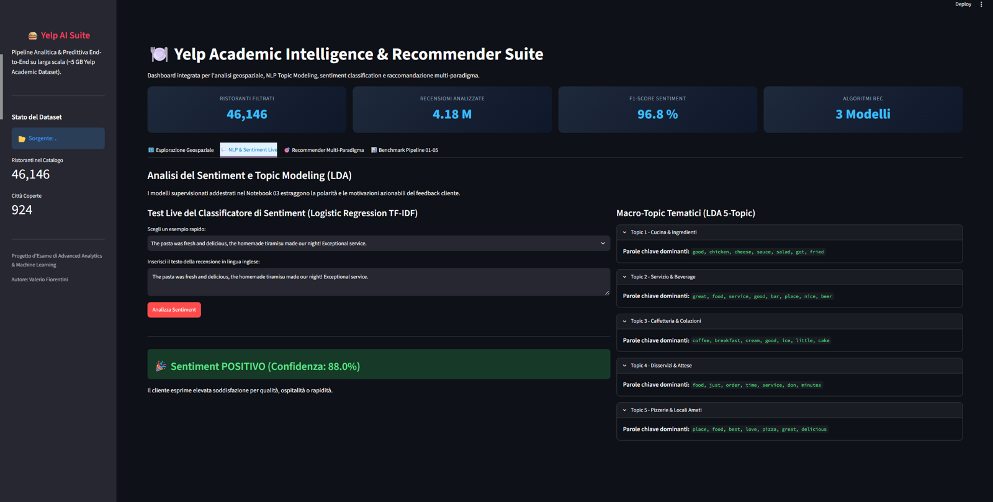


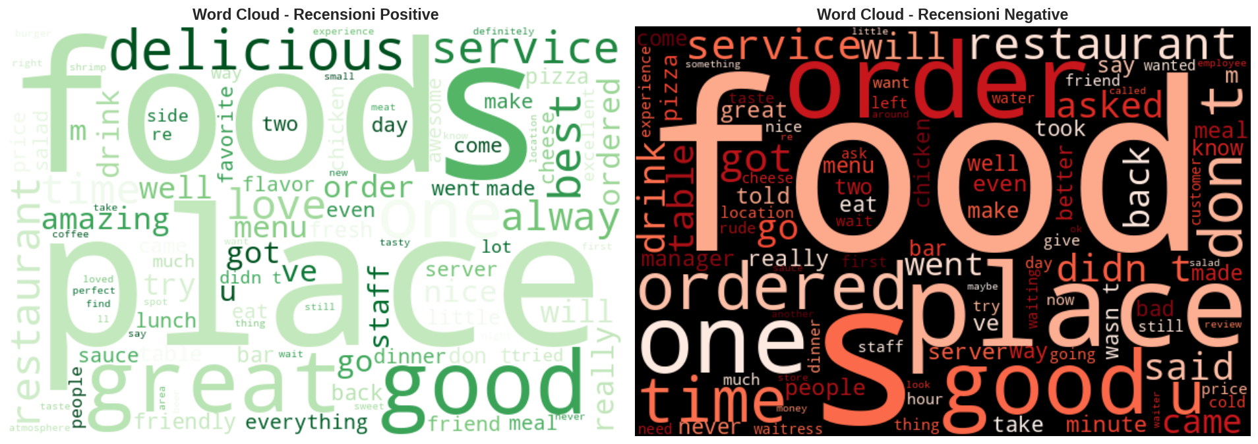

Text Mining e sentiment
Word Cloud
Positive (cortesia, cibo) vs negative (attese, servizio freddo).
Topic Modeling (LDA)
5 macro-argomenti: servizio, cibo, attese, prezzo, atmosfera.
Modelli predittivi
Logistic Regression con TF-IDF e Multinomial Naive Bayes.
Notes:
Le word cloud contrappongono recensioni positive (cortesia, cibo) e negative (attese, servizio freddo). Con LDA estraggo 5 macro-argomenti. Per il sentiment uso Logistic Regression con TF-IDF e Multinomial Naive Bayes.

Slide 7
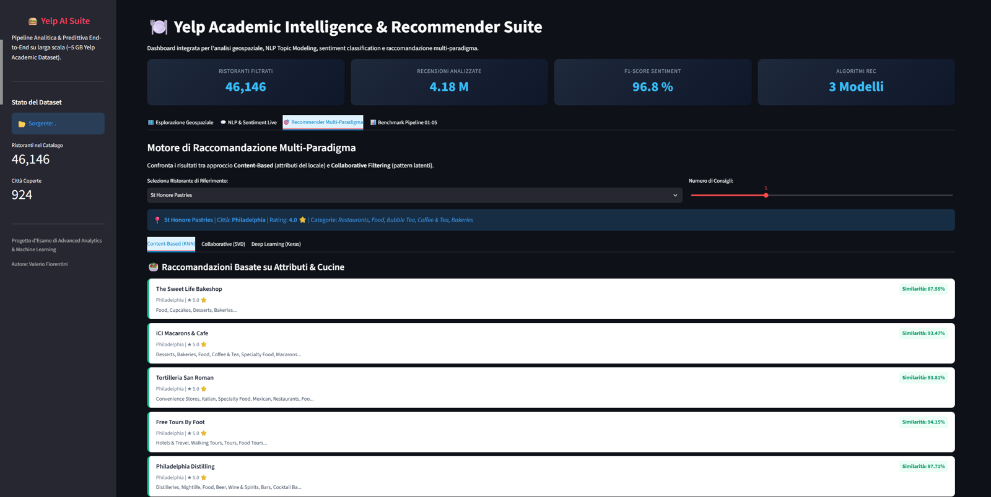
Sistemi di raccomandazione ibridi
Content-Based (KNN)
Immune al cold-start: usa attributi (parcheggio, cucina, atmosfera), latenza minima.
1
Collaborative Filtering (SVD)
Estrae relazioni latenti.
2
Deep Learning (Keras Embeddings)
Massima accuratezza per suggerimenti super-personalizzati.
Dashboard Streamlit: motore di raccomandazione multi-paradigma
3
Notes:
Tre paradigmi: il content-based (KNN) è immune al cold-start e molto veloce; il collaborative filtering con SVD estrae relazioni latenti; il Deep Learning con embedding Keras offre la massima accuratezza per suggerimenti personalizzati.

Slide 8
Risultati
F1 Sentiment
AUC Sentiment
MAE
RMSE
0.97
0.985
0.76
0.94
classificatore TF-IDF
capacità di separare le classi
errore medio < 1 stella
Deep Learning recommender
In parole semplici
Il modello neurale sbaglia in media di meno di 1 stella (0.76).
KNN risponde in ~55 ms, ideale per app in tempo reale; il Deep Learning impiega ~436 ms: più lento, ma più preciso.
Notes:
Risultati principali: F1 di 0,97 sul sentiment (AUC 0,985), MAE di 0,76 e RMSE di 0,94 per il recommender neurale. In media il modello sbaglia di meno di una stella. Sulla latenza: KNN circa 55 ms, Deep Learning circa 436 ms.

Slide 9

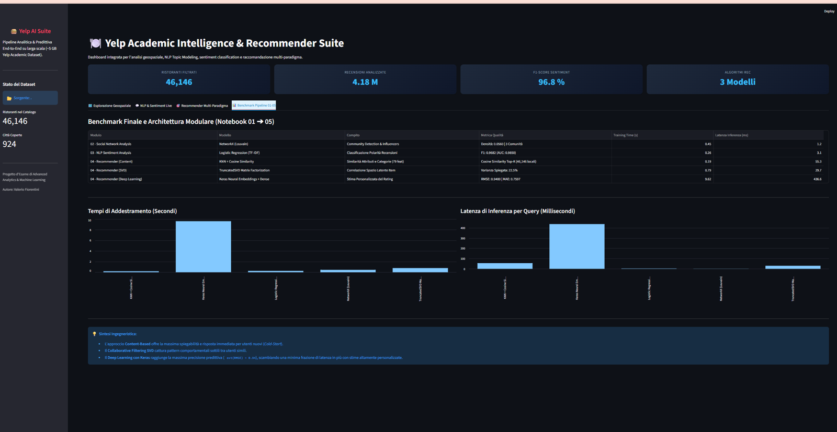

Integrazione: Unified Yelp Analytics
Valore di business
Integrare LDA e rating per capire perché un locale perde stelle.
Trade-off
Latenza vs accuratezza: KNN ~55 ms contro Deep Learning ~436 ms.
Dashboard unica
Profilazione, sentiment, topic analysis e raccomandazione.
Dashboard Streamlit: benchmark pipeline 01-05
Notes:
Integrando LDA e rating si capisce perché un locale perde stelle e dove intervenire. Il trade-off è tra latenza e accuratezza. Tutto è riunito in un'unica dashboard con profilazione, sentiment, topic analysis e raccomandazione.

Slide 10

Conclusioni
Integrazione efficace di Social Search, Text Processing e Recommender Systems.
Accesso all'informazione
Modularità
Completezza analitica
Da recensioni e interazioni a raccomandazioni utili
Cinque moduli indipendenti
Dall'ingestion alla BI
Notes:
In sintesi: ho integrato Social Search, Text Processing e Recommender Systems in un'unica pipeline. I tre punti di forza sono accesso all'informazione, modularità e completezza analitica, dall'ingestion alla BI.

